Slide 1

শুভেচ্ছা

Slide 2

শিক্ষক পরিচিতি
পাঠ পরিচিতি
শ্রেণি: সপ্তম
বিষয়: তথ্য ও যোগাযোগ প্রযুক্তি
অধ্যায়: পঞ্চম
পাঠ: ৫6
সময়: ৫০ মিনিট
তারিখ:
শাহনাজ পারভীন
সহকারী শিক্ষক
বাগভান্ডার উচ্চ বিদ্যালয়
ভুরুঙ্গামারী , কুড়িগ্রাম ।

Slide 3
শিক্ষায় ইন্টারনেট

Slide 4
শিখনফল
এই পাঠ শেষে শিক্ষার্থীরা…
১। শিক্ষায় ইন্টারনেটের প্রভাব বর্ণনা করতে পারবে;
২। শিক্ষায় ইন্টারনেট ব্যবহারের সুবিধাসমূহ বর্ণনা করতে পারবে।

Slide 5

শিক্ষায় ইন্টারনেট

Slide 6
ইন্টারনেটের প্রত্যক্ষ নির্দেশে স্কুল, কলেজ, বিশ্ববিদ্যালয় পরিচালিত হয়
শিক্ষা বোর্ড, মন্ত্রাণালয়, জাতীয় বিশ্ববিদ্যালয় তাদের বিভিন্ন নির্দেশ ইন্টারনেটের মাধ্যমে প্রদান করে।

Slide 7

বর্তমানে পরীক্ষার ফলাফল
এখন সহজেই পরীক্ষার ফলাফল জানা যায়-
ইন্টারনেটের মাধ্যমে শিক্ষা বোর্ডের ওয়েবসাইট থেকে।
এছাড়াও ইন্টারনেটের কল্যাণে পরীক্ষার ফলাফল-
মোবাইলের SMS এর মাধ্যমে

Slide 8
ইন্টারনেটের মাধ্যমে স্কুল, কলেজ, বিশ্ববিদ্যালয়ে ভর্তি পরীক্ষার রেজিস্ট্রেশন করা যায়।

Slide 9
ইন্টারনেটের মাধ্যমে জাতীয় বিশ্ববিদ্যালয়ে চার লক্ষ পরীক্ষার্থীর ভর্তি কার্যক্রম পরিচালনা করা হয়েছে।

Slide 10
শিক্ষক ডট কম ওয়েবসাইটে অনেক শিক্ষক নানা বিষয়ে কোর্স পড়িয়ে থাকেন।

Slide 11
জোড়ায় কাজ
যখন ইন্টারনেট ছিল না তখন একজন মানুষ কেমন করে লেখাপড়া করত লেখ।

Slide 12
শিক্ষায় ইন্টারনেট ব্যবহারের সুবিধাসমূহ:

Slide 13
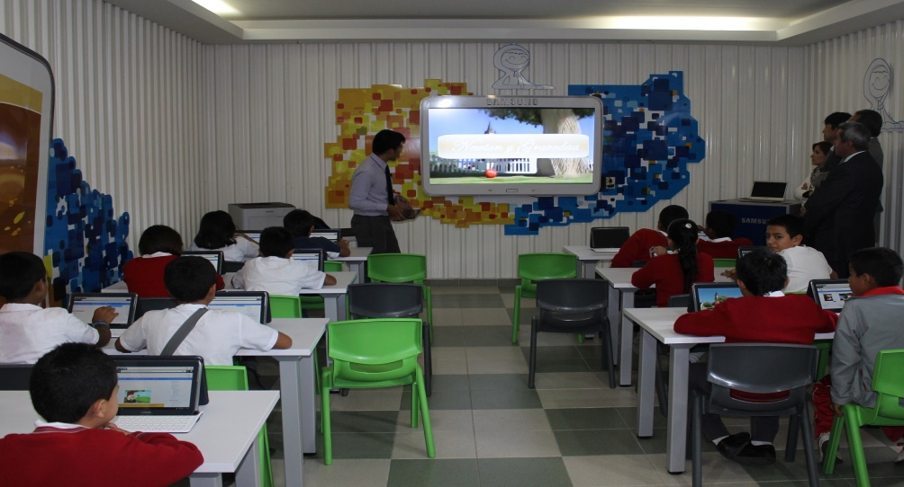
ইন্টানেটের কারণে লেখাপড়া এখন ক্লাশরুমের গণ্ডি পেরিয়ে ছড়িয়ে পড়েছে বিশ্বব্যাপি। ভার্চুয়াল ক্লাশরুমের মাধ্যমে সারা বিশ্বের শিক্ষার্থীরা শ্রেণি কার্যক্রমে একসাথে অংশগ্রহণ করছে।

Slide 14
ইন্টারনেটের কারণে আধুনিক ল্যাবরেটরির এক্সপেরিমেন্ট শিক্ষার্থীরা ঘরে বসেই করে ফেলতে পারছে।

Slide 15
স্কুল লাইব্রেরিতে যে বই নাই সেটি মূহুর্তের মধ্যে ইন্টারনেট থেকে ডাউনলোড করে নিতে পারছে।

Slide 16
দলগত কাজ
আজ থেকে একশ বছর পরে শিক্ষায় তথ্য প্রযুক্তি কী ভূমিকা রাখতে পারে সেটি কল্পনা করে একটি দেয়াল পত্রিকা বের কর।

Slide 17

মূল্যায়ন
× আবার চেষ্টা কর
১। স্কুল-কলেজের পরীক্ষার রেজাল্ট কোনটির মাধ্যমে খুব দ্রুত পাওয়া যায়?
(ক) রেডিও
(খ) ইন্টারনেট
(গ) পত্র পত্রিকা
(ঘ) টেলিভিশন
২। ইন্টারনেটের মাধ্যমে…
(i) পাঠ্যবিষয়ে সহায়তা পাওয়া যায়
(ii) অনলাইনে ক্লাস করা যায়
(iii) ভর্তি কার্যক্রম সম্পন্ন করা যায়
নিচের কোনটি সঠিক?
(ক) i ও ii
(খ) i ও iii
(গ) ii ও iii
(ঘ) i, ii ও iii

Slide 18
বাড়ীর কাজ
শিক্ষা ব্যবস্থায় কোথায় কোথায় ইন্টারনেটের ব্যবহার করা প্রয়োজন বলে তুমি মনে কর, তার একটি তালিকা তৈরি করে আনবে।

Slide 19
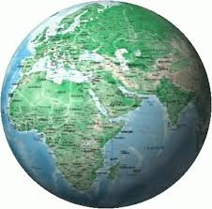
ধন্যবাদ

